Slide 1
«Использование техники «кинусайга» в художественно – эстетическом развитии детей дошкольного возраста».

Slide 2
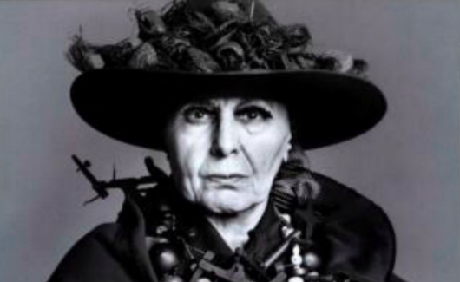
«Я никогда не чувствовала возраст… Если у вас творческая работа, у вас нет ни возраста, ни времени. Рисовать, лепить, творить любит каждый ребёнок. Взрослые, которые работают, часто общаются с детьми не стареют душой и всегда молоды»
Луиза Невельсон

Slide 3
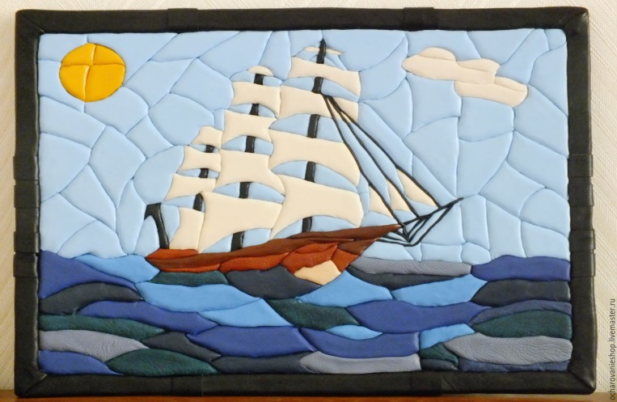
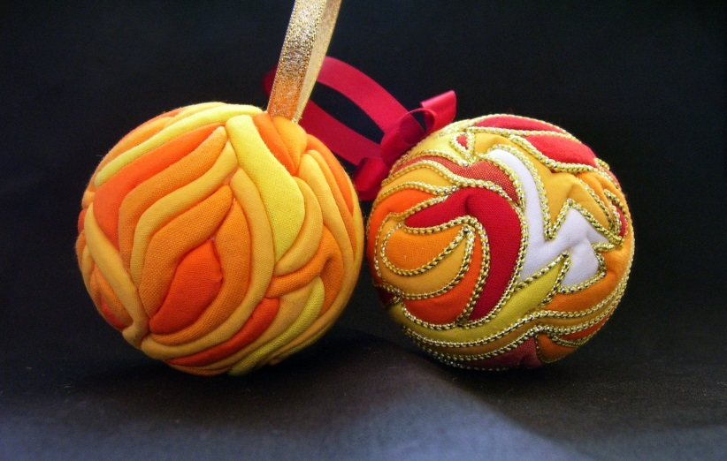
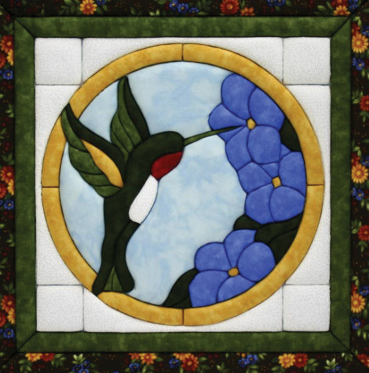
" Кинусайга: учимся создавать картины из лоскутков."

Slide 4
Кинусайга – это японское рукоделие, суть которого заключается в составлении изображений из лоскутов ткани. Эта техника напоминает лоскутное шитье или пэчворк, однако сшивается ткань без иголки.

Slide 5
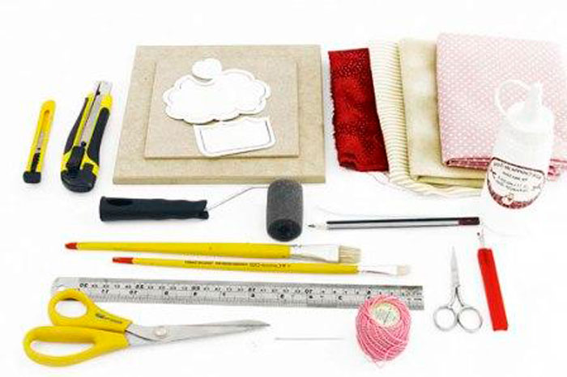
Материалы для работы :

Slide 6
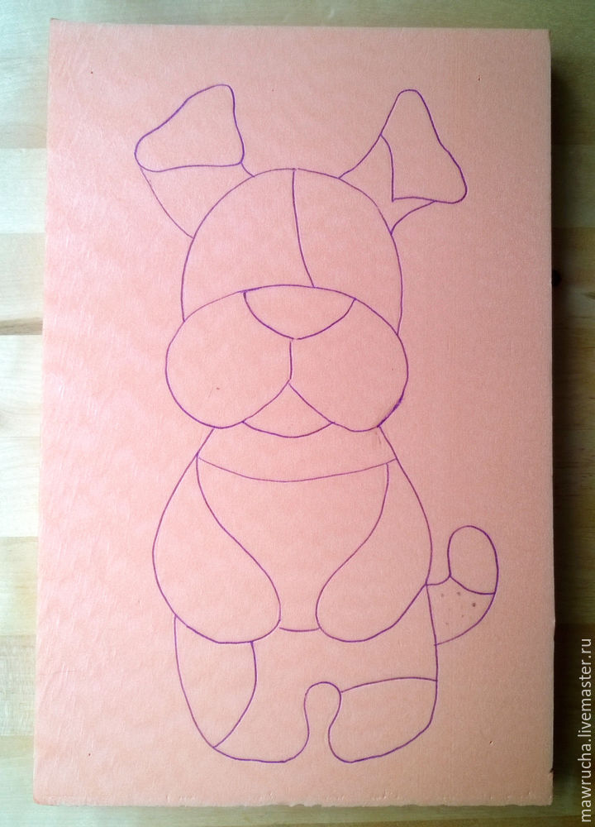
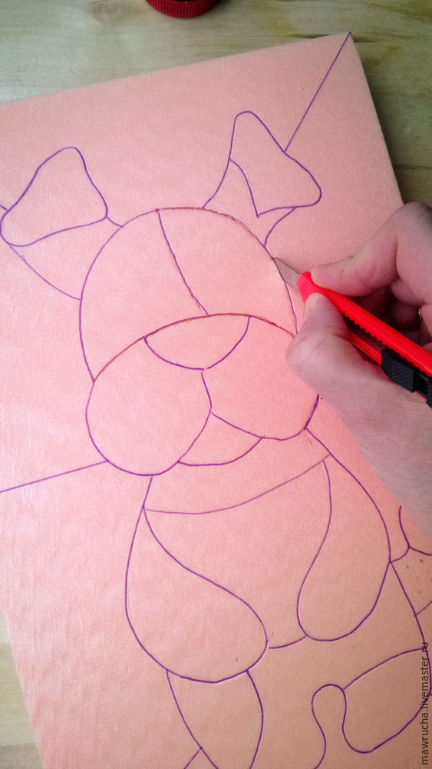

Slide 7
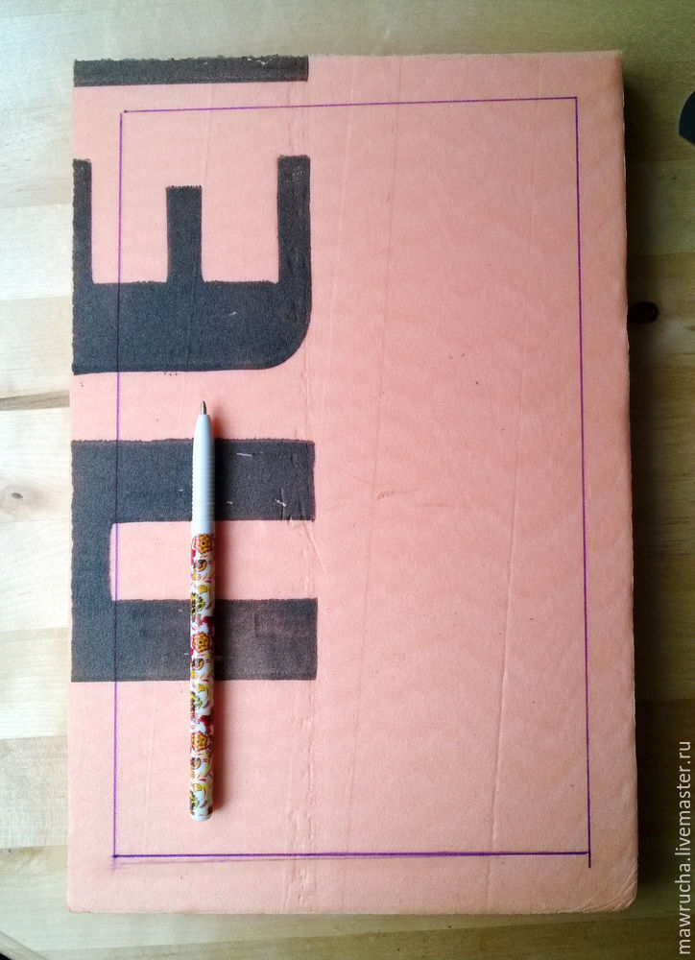
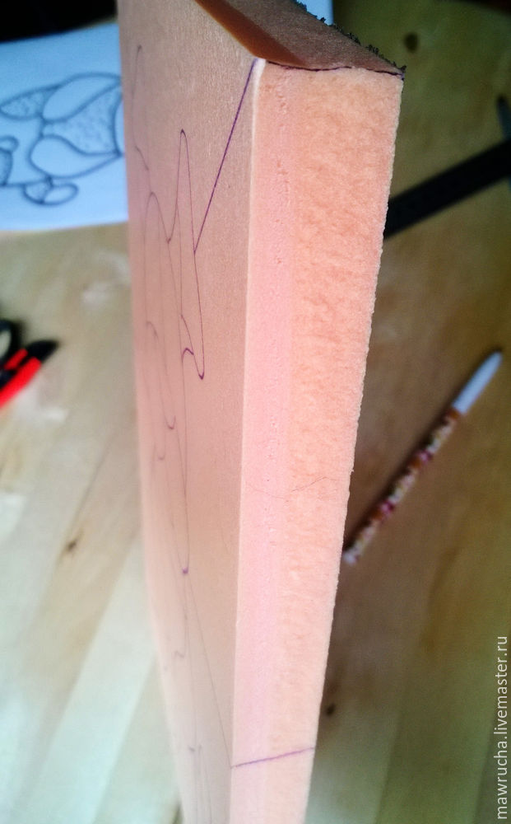

Slide 8
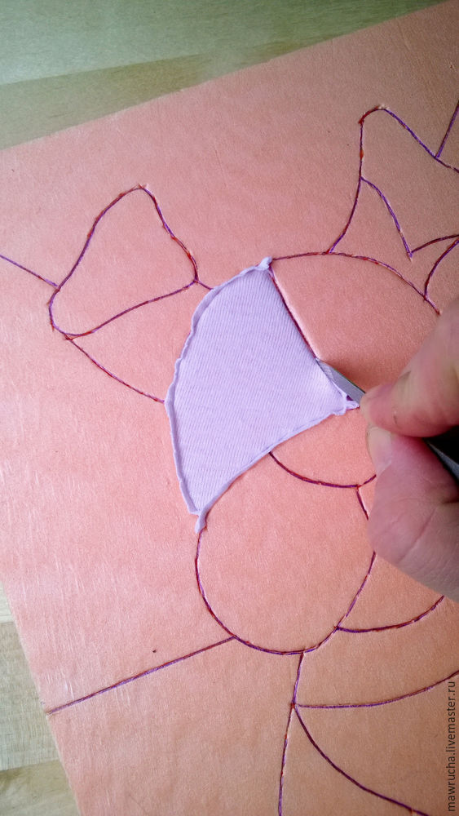
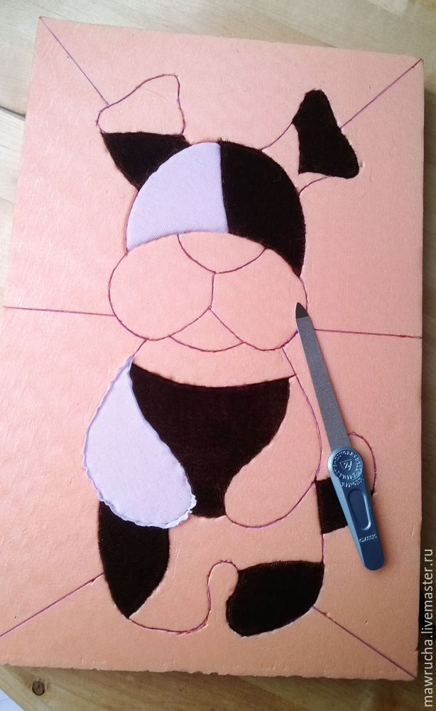

Slide 9
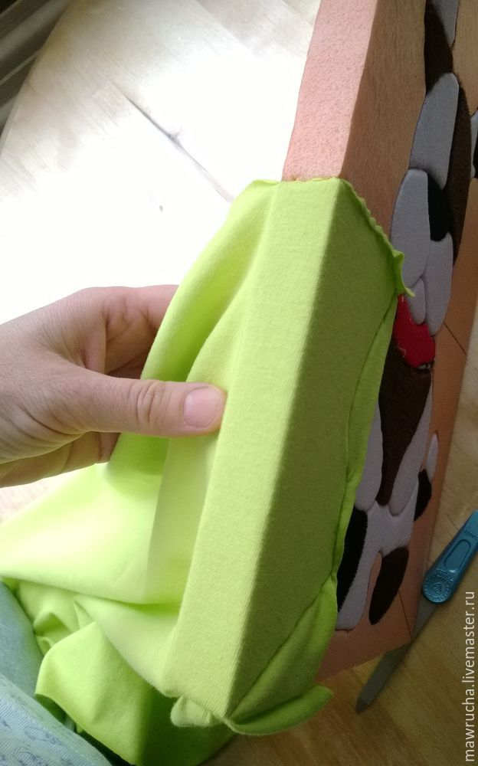
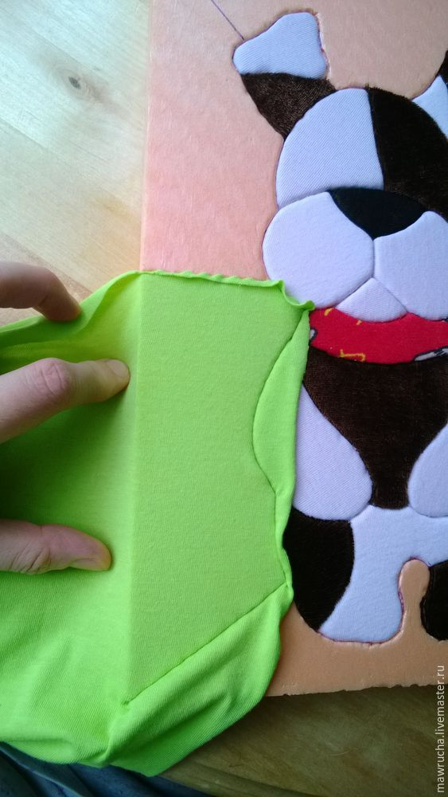

Slide 10


